Slide 1
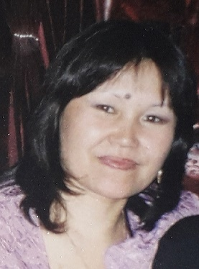
Чолдак-оол Лидия Кууларовна
Учитель начальных классов
Высшей квалификационной категории
Почетный работник общего образования РФ
Ветеран педагогического труда
МБОУ СОШ с.Кызыл-Арыг

Slide 2
Талантливый педагог, пламенный патриот.
Актуальность темы доклада:
Педагог-одна из самых сложных профессий. Педагог играет важную роль в жизни каждого человека. Педагоги не только обучают своему предмету, но помогают ориентироваться в жизни воспитание любви к родному краю, к родной культуре, к родному селу, к родной речи-задача первостепенной важности. Постоянно расширяясь это любовь к родному переходит любовь к своему государству, к его истории, и его прошлому, и настоящему, а затем ко всему человечеству.
Быть учителем трудно: надо помогать находить общий язык с каждым учеником. Л.Н. Толстой сказал, что хорошему учителю достаточно иметь только два качества - большие знания и большое сердце.

Slide 3
Цели :
рассказать о заслуженном учителе нашего села Комбу Клара Ивановне
показать учащимся и родителям значимость профессии учителя, повысить интерес и уважение к профессии учителя.
Воспитывать человека. Формирование положительных качеств будущего патриота.
Задачи :
Использовать материал для классных часов, внеклассных мероприятий для повышения интереса учащихся к профессии учителя.
поместить материал на школьный сайт.
Формирование уважительного отношения к профессии учителя и гордости за нашу малую родину, что имеет таких ….людей

Slide 4
На учителей возложена огромная ответственность, ведь именно знаниями, которые мы получаем от них, мы воспользуемся в дальнейшие жизни. Эти знания должны быть глубокими, насыщенными, полезными, а главное верными, ведь каждый учитель хочет только добра и успехов своим ученикам. Мне по душе следующее высказывание Льва Николаевича Толстого: «Если учитель имеет только любовь к делу, он будет хороший учитель. Если учитель имеет только любовь к ученику, как отец, мать, - он будет лучше того учителя, который прочел все книги, но не имеет любви ни к делу, ни к ученикам. Если учитель соединяет в себе любовь к делу и к ученикам, он - совершенный учитель».
В жизни каждого человека есть люди, которые оказывали заметное подчас решающее влияние на формирование его характера и мировоззрения. Иногда воздействие такой личности продолжается годы. Иногда-целую жизнь. Именно учитель примером своего труда, увлеченности самоотдачи указывает дорогу в жизнь. В работе и творческих поисках.
Слово «учитель» имеет двойное значение: в узком понимании - это тот, кто учит детей, открывает перед ними широкое окно в мир знания и побед человеческого разума; в широком смысле -это высокоавторитетный, мудрый человек, влияющий на духовный и патриотический облик людей. Поистине могущественна сила воздействия личности истинного учителя, учителя по признанию. Творчество, творческая счастливая жизнь начинается часто с одного урока, одного драгоценного слова учителя. Поэтому настоящим наставником может быть только тот, кто по зову сердца, по приказу души, по глубокому признанию стал наставником, учителем. По словам Льва Толстого, «учитель не тот, кто учит, а тот, кто не может не учить»
В этом году отмечает свой 75 юбилей Учитель с большой буквы Это не просто учитель, а зачинатель многих проектов в системе образования нашей республики. Ее замыслы и идеи не только воплотились в жизнь, но и продолжает жить и существовать, являясь для многих ярким живым примером мастерства, увлечённости и творческой работы.
Таким человеком является-талантливый педагог. Пламенный патриот нашей школы

Slide 5
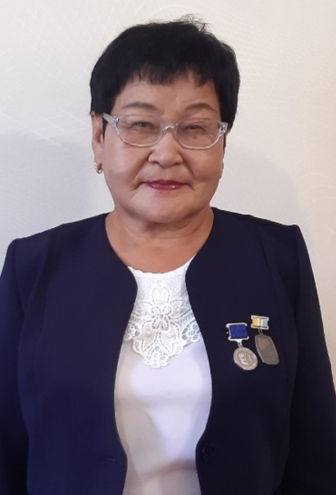
Клара Ивановна Комбу- учитель высшей категории, Отличник народного образования РСФСР, «Ветеран труда». «Заслуженный работник образования РТ». Не перечесть всех ее учительских заслуг регалий-для этого одной страницы оказалось бы мало.
Ведь она не просто педагог со стажем. Она Учитель учителей. Она показывает пример во всем, начиная с образа жизни, заканчивая ответственным и творческим отношением к делу, к работе

Slide 6
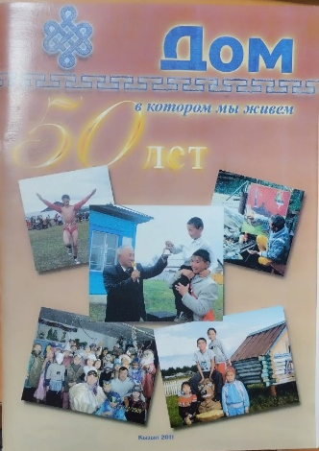
В трудные 90-ые года Клара Ивановна назначена министром образования Республики Тыва. При её непосредственном содействии родился Тувинский лицей (бывший тувинско-турецкий лицей). Её непосредственная заслуга в том, что были взяты под крыло образования и сохранены ведомственные детские сады и стационарные лагеря. Это под ее руководством, в бытность ее министром образования Республики Тыва, в январе 1993 года был основан журнал «Башкы».
Двадцать пять долгих лет Комбу Клара Ивановна руководила школьным интернатом нашего села Кызыл-Арыг, где воспитывалось и обучалась более ста детей с ограниченными возможностями здоровья. Значит, надо было полностью отвечать за их судьбу: следить за обучением, порядком, питанием детей, в дальнейшем сопровождать их в жизни даже после окончания школы, помогая адаптироваться в обществе. 2011 году выпустила журнал «Дом в котором мы живем – 50 лет». Кроме того, Клара Ивановна обратила большое внимание на дальнейшее развития нашего села. Благодаря нашему опытному педагогу наше село развивается до неузнаваемости. С большим удовольствием к нам приезжают опытные педагоги со всех уголков нашей республики. Почти 70% взрослого населения является педагогами.

Slide 7
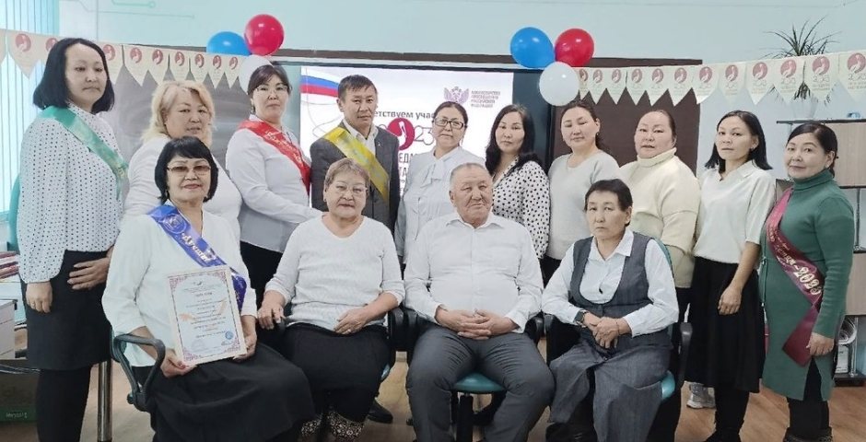
Несмотря на свой возраст, с этого учебного года она начала работать средней общеобразовательной школе села Кызыл-Арыг учителем русского языка и литературы.

Slide 8
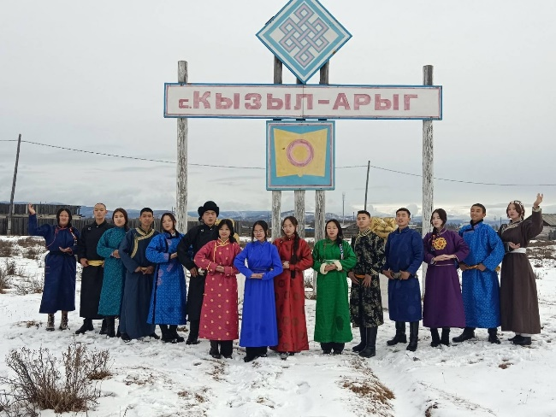
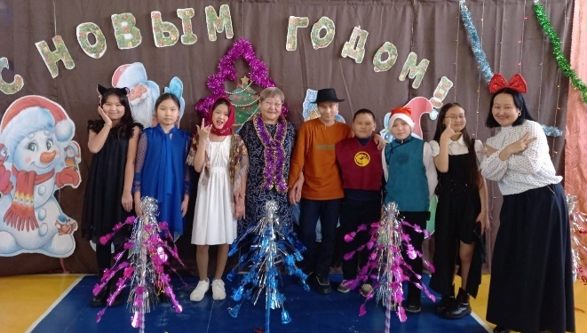
Дети с ее приходом узнают не только новые программы ФГОС 3 поколения, но и дополнительно с энтузиазмом начали изучают произведения отечественных авторов, которые не вошли в учебную программу на внеурочных занятиях «Литература и другие виды искусства».
Наш учитель не боится новшеств, а наоборот с увлечением изучает новые современные веяния в образовании, такие как например ведение электронного журнала, использование аудио и видеоматериала на уроках русского языка, презентаций и электронных учебных материалов.
Клара Ивановна –человек необычный. Она энергичная яркая, харизматичная. Так же она многие годы была членом и руководителем партии «Единая Россия» в нашем селе. Она настоящий патриот своей страны. Такова Клара Ивановна - учительница нашей школы, преподаватель русского языка и литературы старших классов.
В нашей республике она любима и уважаема многими жителями, поэтому Клара Ивановна настоящий учитель с большой буквы.

Slide 9
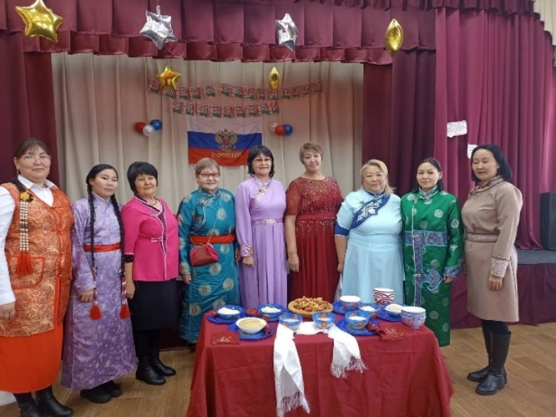
Клара Ивановна талантливый педагог… Она действительно талантливый учитель, потому что ее любят ученики, уважают и почитают коллеги и родители учеников, обожают ее труд односельчане. И сама она любила всех, любила жизнь в различных ее проявлениях.
Среди нас теперь нет прекрасного человека. Хороший писатель живет в книгах... А хороший учитель - в сердцах и душах своих учеников. Родители и дети, всегда любили и уважали её труд, заботу и душевную теплоту.
И в конце хочется сказать, что и в нашей школе тоже есть продолжатели ее дела, талантливые, умные, хорошие и справедливые учителя!

Slide 10
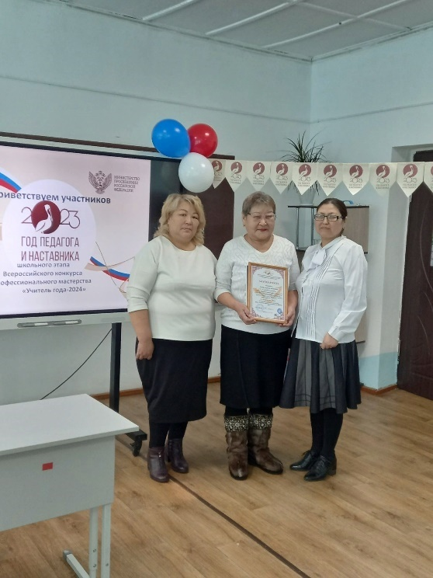
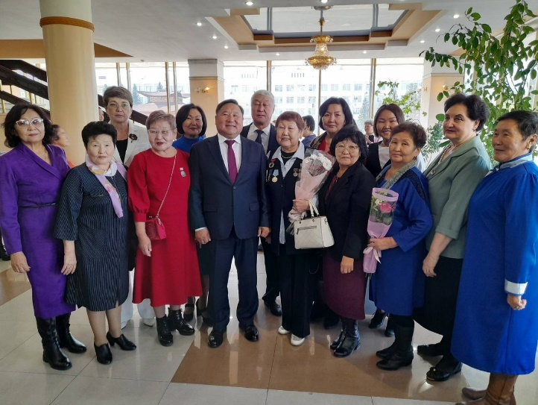
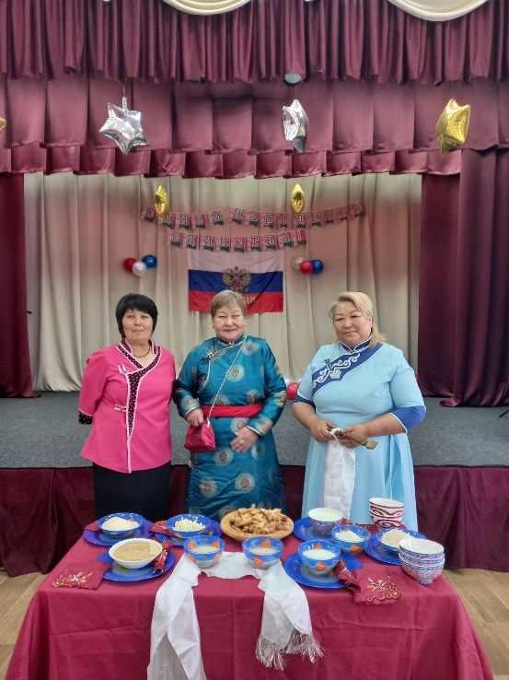
Спасибо за внимание!

